Slide 1


Je compose pour vous avec ma douce et fidèle amie
Frazé
par Lande

Slide 2
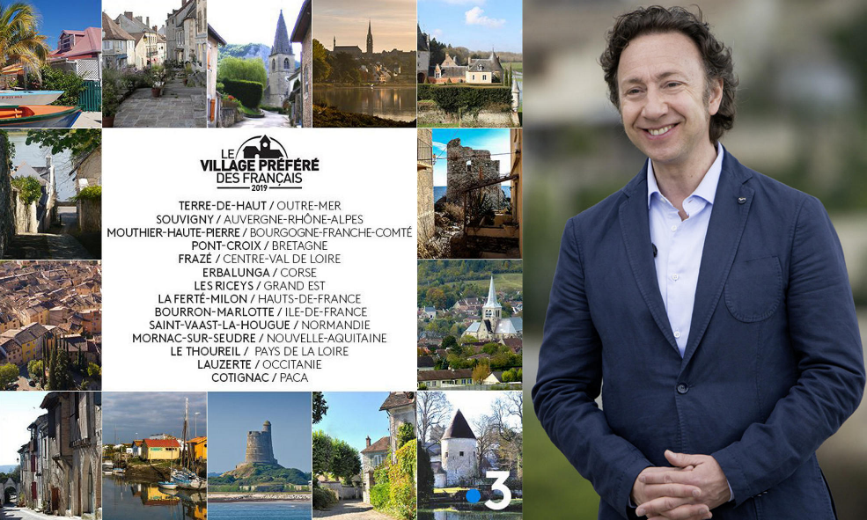
Je compose pour vous avec ma douce et fidèle amie

Slide 3
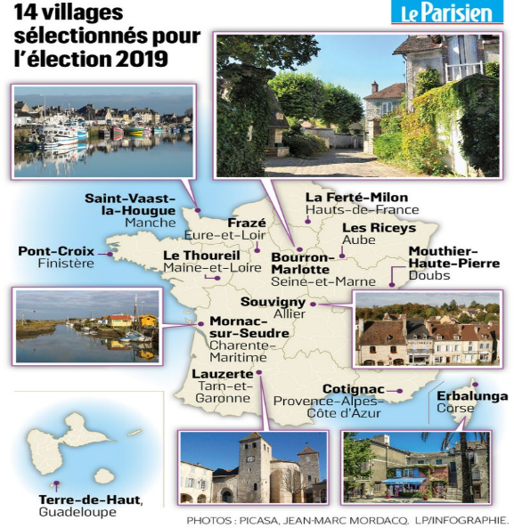
Je compose pour vous avec ma douce et fidèle amie

Slide 4

Je compose pour vous avec ma douce et fidèle amie

Slide 5
Je compose pour vous avec ma douce et fidèle amie
Village préféré des Français. Frazé représentera l’Eure et Loir

Slide 6

Je compose pour vous avec ma douce et fidèle amie
Frazé

Slide 7
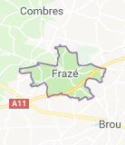
Je compose pour vous avec ma douce et fidèle amie

Slide 8
Je compose pour vous avec ma douce et fidèle amie
Frazé est une commune française située dans le département d'Eure-et-Loir en région Centre-Val de Loire Frazé, un patrimoine exceptionnel
Frazé est un village remarquablement préservé, qui se déploie autour de son château et de son église, dans une boucle de la Foussarde au milieu de collines boisées..

Slide 9
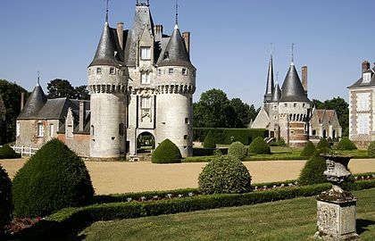
Je compose pour vous avec ma douce et fidèle amie

Slide 10
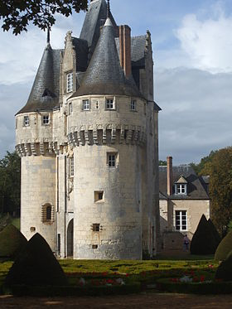
Je compose pour vous avec ma douce et fidèle amie

Slide 11
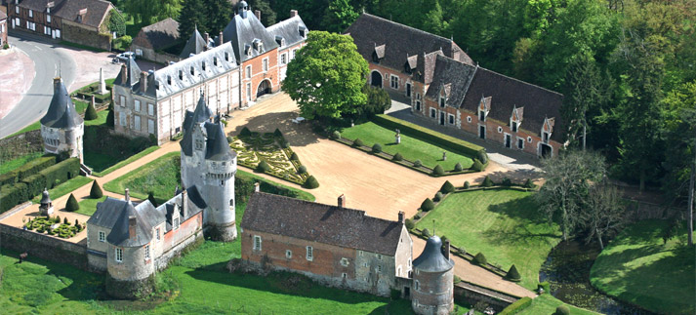
Je compose pour vous avec ma douce et fidèle amie

Slide 12

Je compose pour vous avec ma douce et fidèle amie

Slide 13
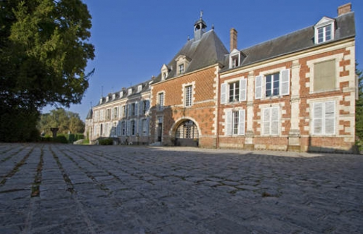
Je compose pour vous avec ma douce et fidèle amie

Slide 14
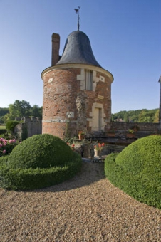
Je compose pour vous avec ma douce et fidèle amie

Slide 15
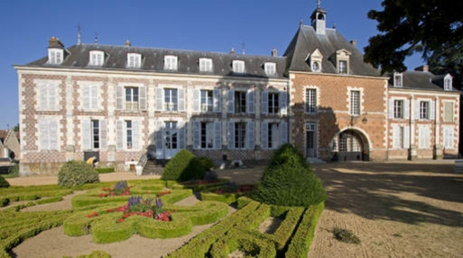
Je compose pour vous avec ma douce et fidèle amie

Slide 16
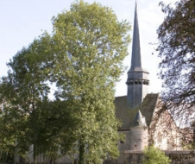
Je compose pour vous avec ma douce et fidèle amie

Slide 17
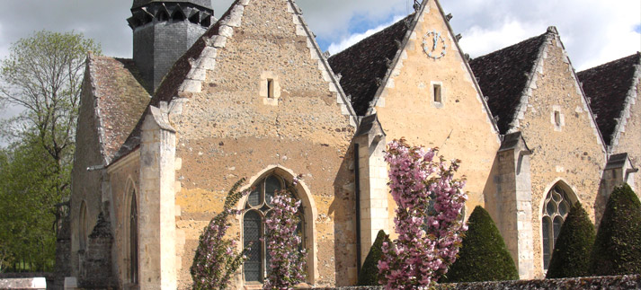
Je compose pour vous avec ma douce et fidèle amie

Slide 18
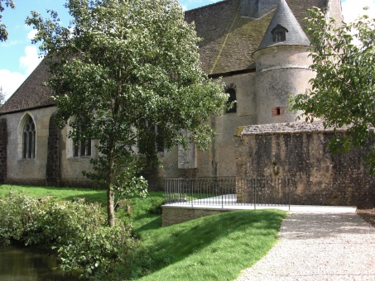
Je compose pour vous avec ma douce et fidèle amie

Slide 19
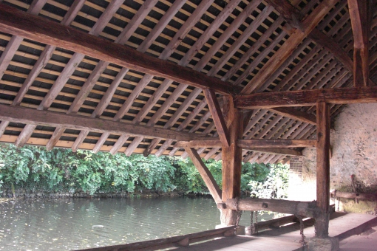
Je compose pour vous avec ma douce et fidèle amie

Slide 20
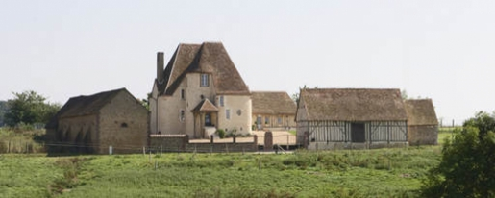
Je compose pour vous avec ma douce et fidèle amie

Slide 21
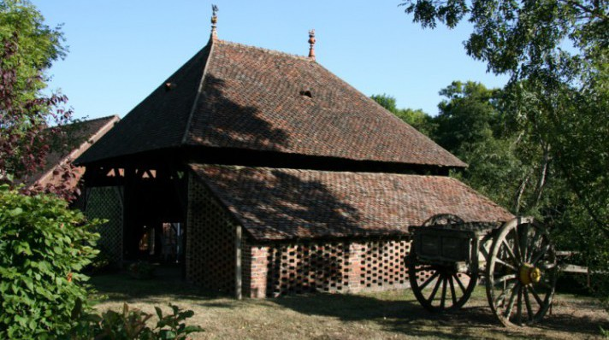
Je compose pour vous avec ma douce et fidèle amie

Slide 22

Je compose pour vous avec ma douce et fidèle amie

Slide 23
Je compose pour vous avec ma douce et fidèle amie
C’était
Frazé
par Lande

